Slide 1


近期学习汇报
汇报人：朱俊泽
日期：2024.10.17

Slide 2
目录
01
AN IMAGE IS WORTH 16X16 WORDS:
TRANSFORMERS FOR IMAGE RECOGNITION AT SCALE
CONTENTS
02
Matching Anything by Segmenting Anything
03
下周计划&基础补齐

Slide 3
01
AN IMAGE IS WORTH 16X16 WORDS:
TRANSFORMERS FOR IMAGE RECOGNITION AT SCALE

Slide 4
1.AN IMAGE IS WORTH 16X16 WORDS:
TRANSFORMERS FOR IMAGE RECOGNITION AT SCALE
概述
任务：
直接应用Transformer到目标检测任务，把视觉当做自然语言处理
动机：
1.解决Transformer在处理cv问题上要单独处理一个像素点的
o(n²) 太过复杂的问题
2.解决原先CNN等具有太多针对视觉问题的先验知识（归纳偏
置），这样无法实现把cv问题当做nlp问题来解决
整体思路：
1.把图片打成16*16的patch
2.在经过线性层后加入位置编码后加入一个class（token为0）
3.经过L层Transformer循环之后取class对应的输出作为分类预
测
贡献：
1.提出了把图片切分为等大小的batch，将Transformer直接应用到了cv任务里面
2.利用Transformer，实现了预训练数据集大小对模型效果增益几乎无饱和的预期

Slide 5
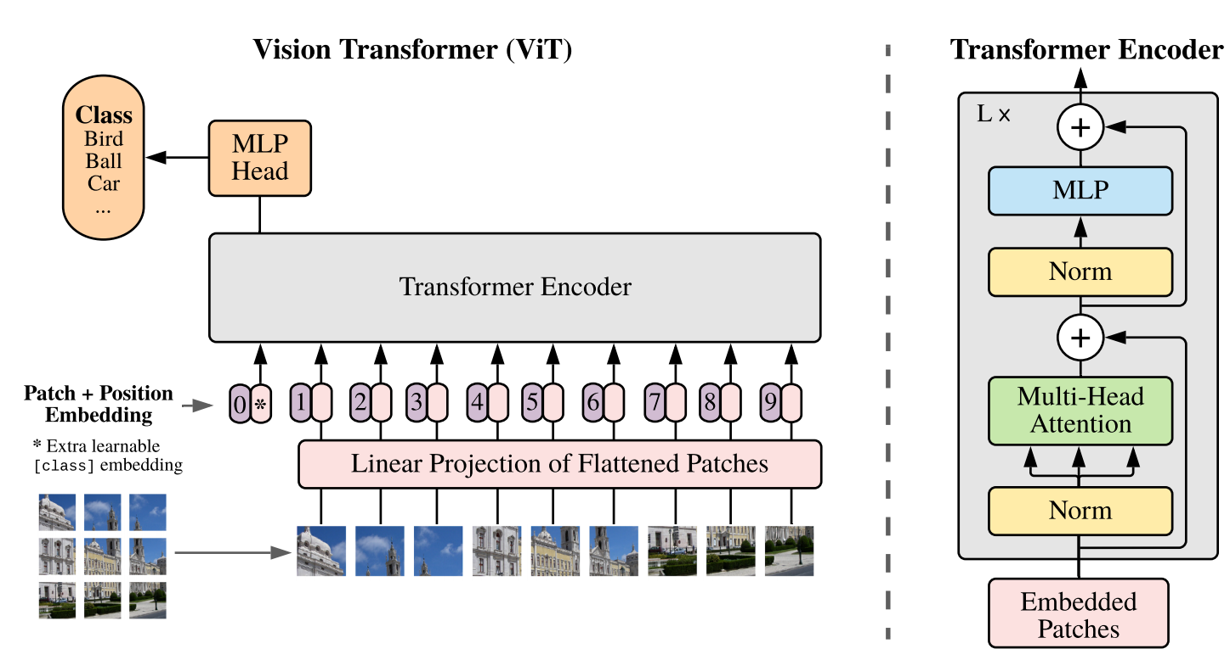
1.AN IMAGE IS WORTH 16X16 WORDS:
TRANSFORMERS FOR IMAGE RECOGNITION AT SCALE
模型架构
先把图打成patch，然后为了保存图片的顺序加上position embedding之后通过线性层展平特征
同时加入一个可学习的类别embedding--（class） 位置编码为0一起输入给encoder
在经过L层的Transformer encoder输入输出之后，(class)对应的输出在经过一个tanh激活的MLP之后输出结果

Slide 6
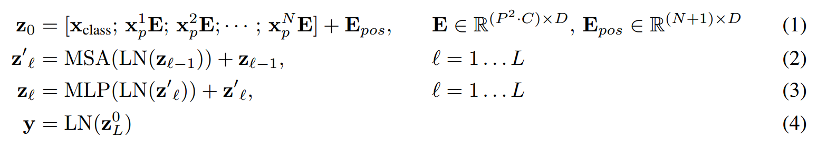
1.AN IMAGE IS WORTH 16X16 WORDS:
TRANSFORMERS FOR IMAGE RECOGNITION AT SCALE
模型架构
加上class，其他的每个patch在经过线性层后的内容加上位置编码作为输入
在经过layer norm的输入后执行多头注意力机制。并且隔层加上残差链接
在经过layer norm后经过一个tanh作激活的MLP之后作为本层Transformer输出结果
循环经过L层之后，把第一个输出作为分类输出。也就是对应一开始输入的class

Slide 7
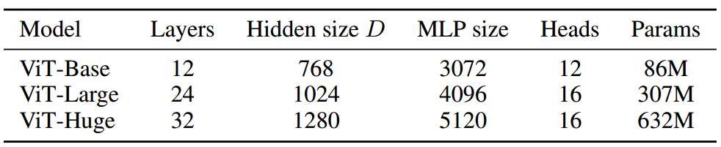
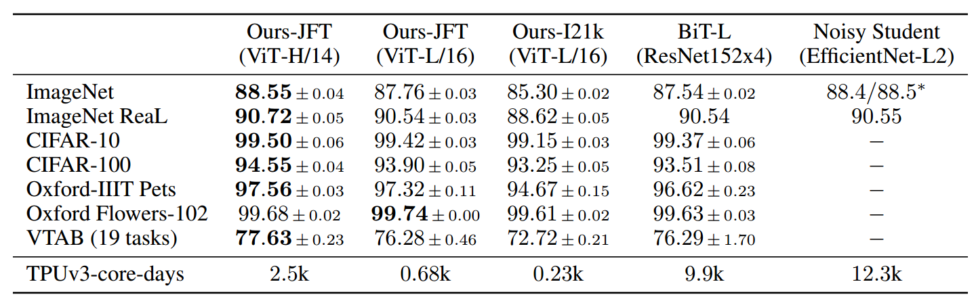
1.AN IMAGE IS WORTH 16X16 WORDS:
TRANSFORMERS FOR IMAGE RECOGNITION AT SCALE
实验
实验背景：
预训练：ILSVRC-2012 ImageNet 和 JFT300M数据集 进行预训练
硬件：TPUv3硬件
评估标准：map和TPUv3-core-days(在一个TPUv3核（两块芯片）的硬件配置下训练的天数)
模型变体：

Slide 8
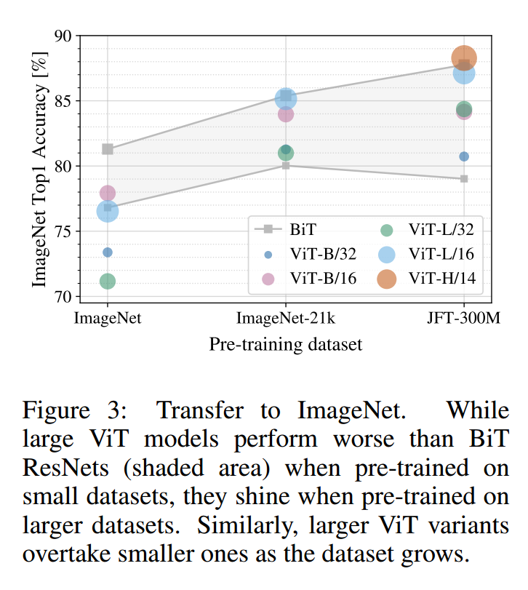
1.AN IMAGE IS WORTH 16X16 WORDS:
TRANSFORMERS FOR IMAGE RECOGNITION AT SCALE
实验
实验背景：
检测预训练集大小对模型效果的影响
卷积实现的BiT在较小数据集的预训练效果会比ViT要好
但是在数据集增大的过程中，BiT会出现饱和甚至下降，而ViT没有出现饱和趋势

Slide 9
02
Matching Anything by Segmenting Anything

Slide 10
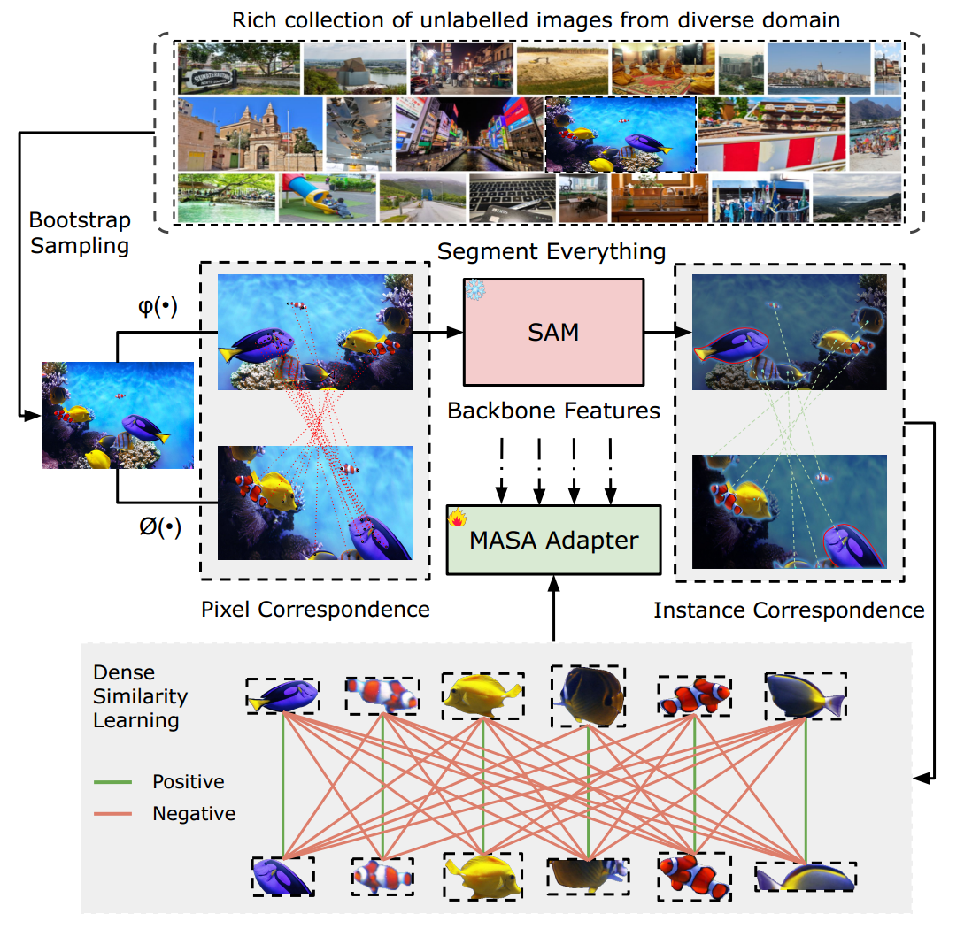
2.Matching Anything by Segmenting Anything
概述
任务：
直
动机：
1.解决Transformer在处理cv问题上要单独处理一个像素点的
o(n²) 太过复杂的问题
2.解决原先CNN等具有太多针对视觉问题的先验知识（归纳偏
置），这样无法实现把cv问题当做nlp问题来解决
整体思路：
1.把图片打成16*16的patch
2.在经过线性层后加入位置编码后加入一个class（token为0）
3.经过L层Transformer循环之后取class对应的输出作为分类预
测
贡献：
1.提出了把图片切分为等大小的batch，将Transformer直接应用到了cv任务里面
2.利用Transformer，实现了预训练数据集大小对模型效果增益几乎无饱和的预期

Slide 11
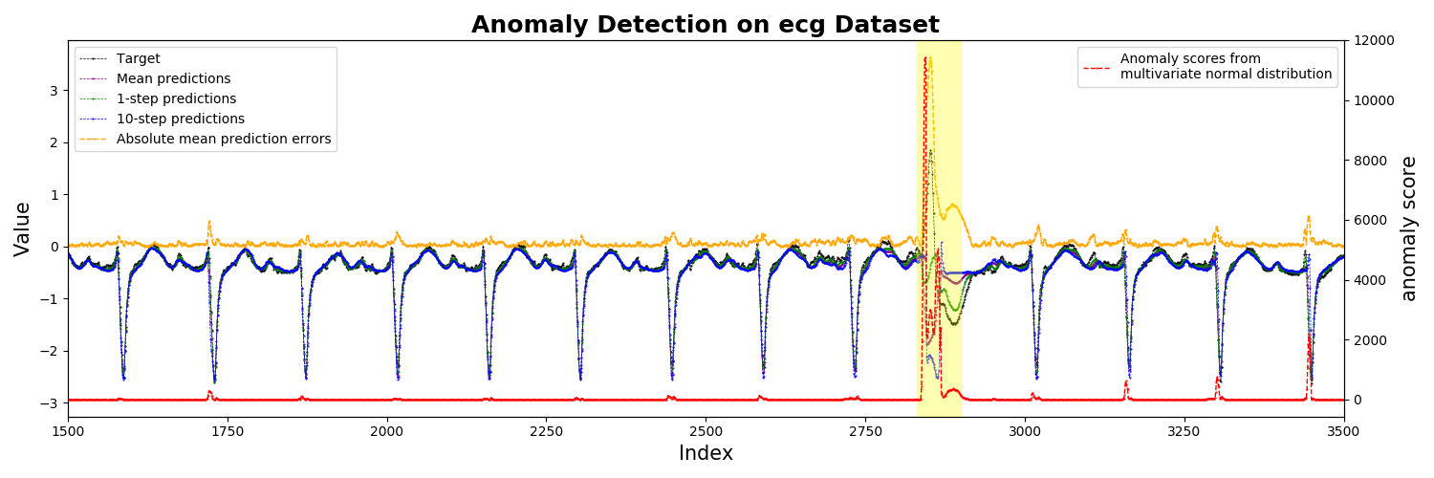
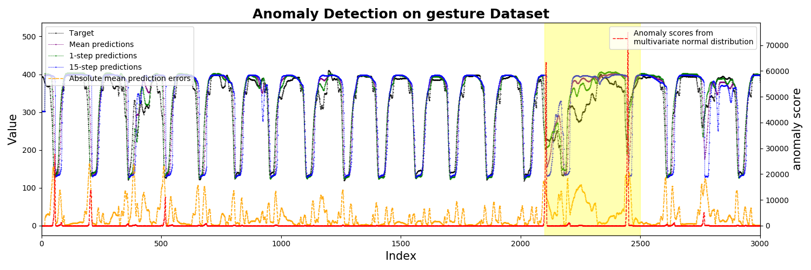
3.下周计划&基础补齐
深度学习：
1. 学习吴恩达卷积进阶课
2. 重新改一个backbone改成detr以保证对代码的理解 ，凭着自己的理解修改的代码效果更差了 （上图是原效果，下图是修改后效果，只修改架构不用去管下游工作（是一个时间序列的预测工作））
3. 下次汇报打算重新讲讲自己对Transformer的理解，不能为了讲而讲，最近敲代码才感觉对Transformer系列的模型稍有了解

Slide 12
THANKS
谢谢观看

